Slide 1

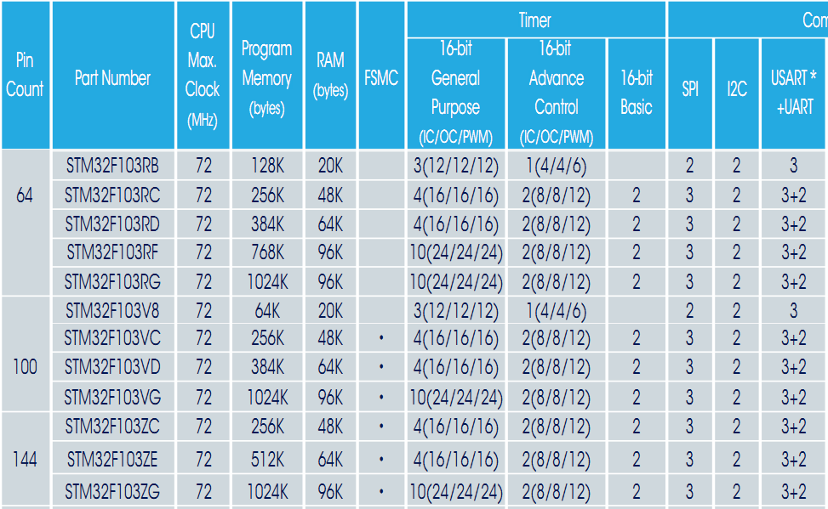
4.1
定时器概述
7.5
8.2
8.3
8.4
STM32F10x系列总共最多有8个定时器：

Slide 2
4.1
定时器概述
7.5
8.2
8.3
8.4
三种STM32定时器区别
定时器种类 | 位数 | 计数器模式 | 产生DMA请求 | 捕获/比较通道 | 互补输出 | 特殊应用场景
高级定时器 （TIM1,TIM8) | 16 | 向上，向下，向上/下 | 可以 | 4 | 有 | 带死区控制盒紧急刹车，可应用于PWM电机控制
通用定时器（TIM2~TIM5） | 16 | 向上，向下，向上/下 | 可以 | 4 | 无 | 通用。定时计数，PWM输出，输入捕获，输出比较
基本定时器 (TIM6,TIM7) | 16 | 向上，向下，向上/下 | 可以 | 0 | 无 | 主要应用于驱动DAC

Slide 3
4.1
定时器概述
7.5
8.2
8.3
8.4
通用定时器功能特点描述
STM32 的通用 TIMx (TIM2、TIM3、TIM4 和 TIM5)定时器功能特点包括：
位于低速的APB1总线上(APB1)
16 位向上、向下、向上/向下(中心对齐)计数模式，自动装载计数器（TIMx_CNT）。
16 位可编程(可以实时修改)预分频器(TIMx_PSC)，计数器时钟频率的分频系数 为 1～65535 之间的任意数值。
4 个独立通道（TIMx_CH1~4），这些通道可以用来作为：
输入捕获
输出比较
PWM 生成(边缘或中间对齐模式)
单脉冲模式输出
可使用外部信号（TIMx_ETR）控制定时器和定时器互连（可以用 1 个定时器控制另外一个定时器）的同步电路。

Slide 4
4.1
定时器概述
7.5
8.2
8.3
8.4
如下事件发生时产生中断/DMA（6个独立的IRQ/DMA请求生成器）：
更新：计数器向上溢出/向下溢出，计数器初始化(通过软件或者内部/外部触发)
触发事件(计数器启动、停止、初始化或者由内部/外部触发计数)
输入捕获
输出比较
支持针对定位的增量(正交)编码器和霍尔传感器电路
触发输入作为外部时钟或者按周期的电流管理
STM32 的通用定时器可以被用于：测量输入信号的脉冲长度(输入捕获)或者产生输出波形(输出比较和 PWM)等。
使用定时器预分频器和 RCC 时钟控制器预分频器，脉冲长度和波形周期可以在几个微秒到几个毫秒间调整。STM32 的每个通用定时器都是完全独立的，没有互相共享的任何资源。

Slide 5
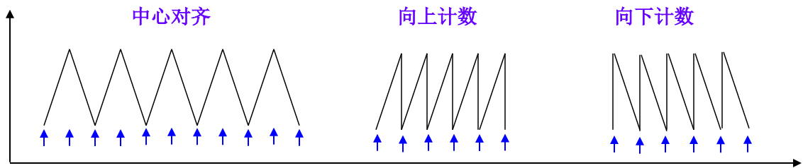
4.1
定时器概述
7.5
8.2
8.3
8.4
计数器模式
通用定时器可以向上计数、向下计数、向上向下双向计数模式。
①向上计数模式：计数器从0计数到自动加载值(TIMx_ARR)，然后重新从0开始计数并且产生一个计数器溢出事件。
②向下计数模式：计数器从自动装入的值(TIMx_ARR)开始向下计数到0，然后从自动装入的值重新开始，并产生一个计数器向下溢出事件。
③中央对齐模式（向上/向下计数）：计数器从0开始计数到自动装入的值-1，产生一个计数器溢出事件，然后向下计数到1并且产生一个计数器溢出事件；然后再从0开始重新计数。

Slide 6
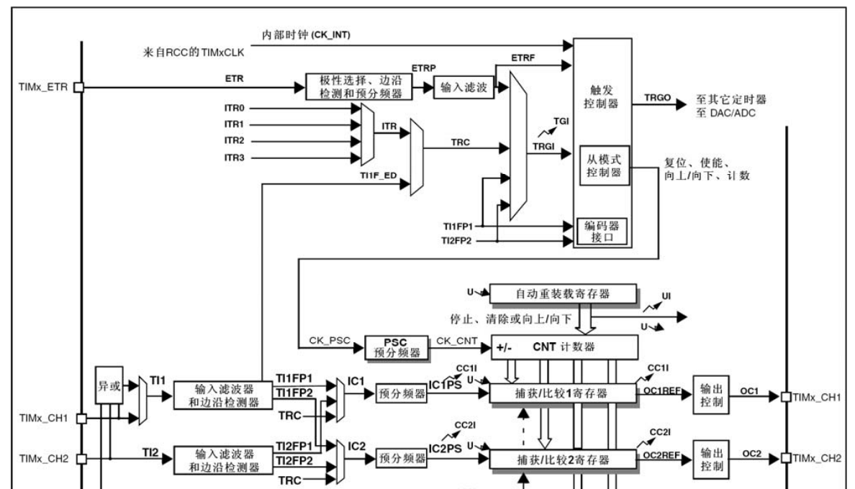
4.1
定时器概述
7.5
8.2
8.3
8.4
通用定时器工作过程：

Slide 7
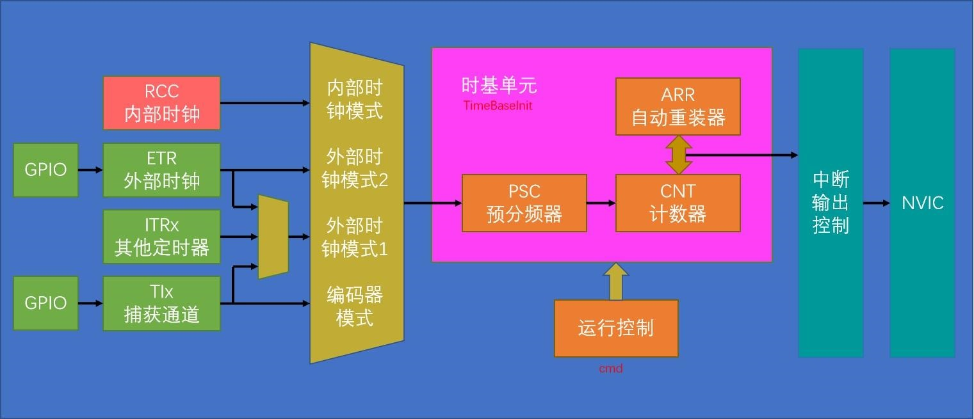
4.1
定时器概述
7.5
8.2
8.3
8.4

Slide 8
4.2
通用定时器基本原理
7.5
8.2
8.3
8.4
时钟选择
计数器时钟可以由下列时钟源提供：
内部时钟(CK_INT)
外部时钟模式1：外部输入脚(TIx)
外部时钟模式2：外部触发输入(ETR)
内部触发输入(ITRx)：使用一个定时器作为另一个定时器的预分频器，如可以配置一个定时器Timer1而作为另一个定时器Timer2的预分频器。

Slide 9
4.2
通用定时器基本原理
7.5
8.2
8.3
8.4
时基单元
计数器寄存器(TIMx_CNT)
16位计数器，可以向上计数、向下计数或者向上向下双向计数。此计数器时钟由预分频器分频得到。
预分频器寄存器 (TIMx_PSC)
预分频器可以将计数器的时钟频率按1到65536之间的任意值分频。它是基于一个(在TIMx_PSC寄存器中的)16位寄存器控制的16位计数器。这个控制寄存器带有缓冲器，它能够在工作时被改变。新的预分频器参数在下一次更新事件到来时被采用。
自动装载寄存器 (TIMx_ARR)
16位，装载着计数器能计数的最大值。物理上对应2个寄存器，一个是可以读写的，称为预装载寄存器，另一个是真正起作用的，称为影子寄存器。

Slide 10
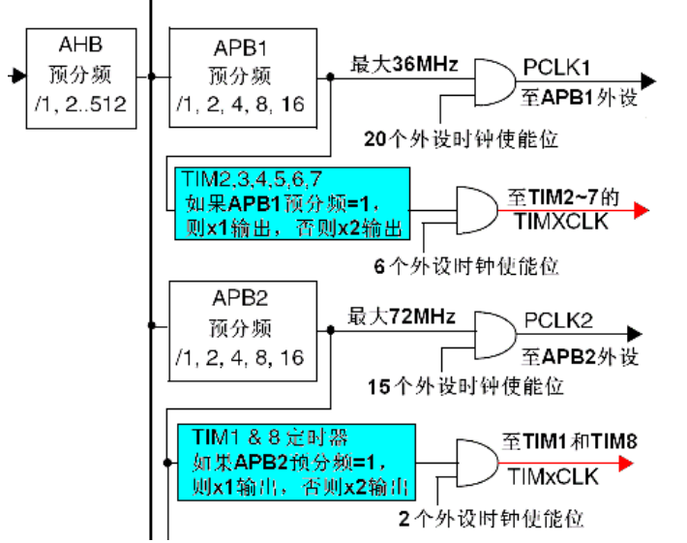
4.2
通用定时器基本原理
7.5
8.2
8.3
8.4
内部时钟选择
X1 / X2
÷N
APB1时钟
F(CK_PSC)
CK_CNT

Slide 11
4.2
通用定时器基本原理
7.5
8.2
8.3
8.4
时钟计算方法：
X1 / X2
÷N
APB1时钟
F(CK_PSC)
CK_CNT
CK_INT
除非APB1的分频系数是1，否则通用定时器的时钟等于APB1时钟的2倍。
默认调用SystemInit函数情况下：
SYSCLK=72M
AHB时钟=72M
APB1时钟=36M
所以APB1的分频系数=AHB/APB1时钟=2
所以，通用定时器时钟CK_INT=2*36M=72M

Slide 12
4.2
通用定时器基本原理
7.5
8.2
8.3
8.4
CK_CNT就是定时器的计数频率。
向上计数时，定时器从0记到ARR的值溢出，共计了ARR+1个数，因此计数器的溢出频率就是CK_CNT/(ARR+1)。
PSC是对内部时钟(CK_INT)的频率进行分频，从而得到计数频率CK_CNT，因此CK_CNT=CK_INT/(PSC+1)。
CK_INT
定时器溢出频率 =
(PSC+1) · (ARR+1)

Slide 13
4.2
通用定时器基本原理
7.5
8.2
8.3
8.4
AHB总线为72MHz，APB1总线预分频系数为2，使用定时器3时，在PSC和ARR寄存器内装入什么值(10进制)可以使定时器3溢出频率为10Hz?
A. PSC = 7199，ARR = 1999
B. PSC = 23999，ARR = 299
C. PSC = 89，ARR = 79999
D. PSC = 89，ARR = 39999

Slide 14
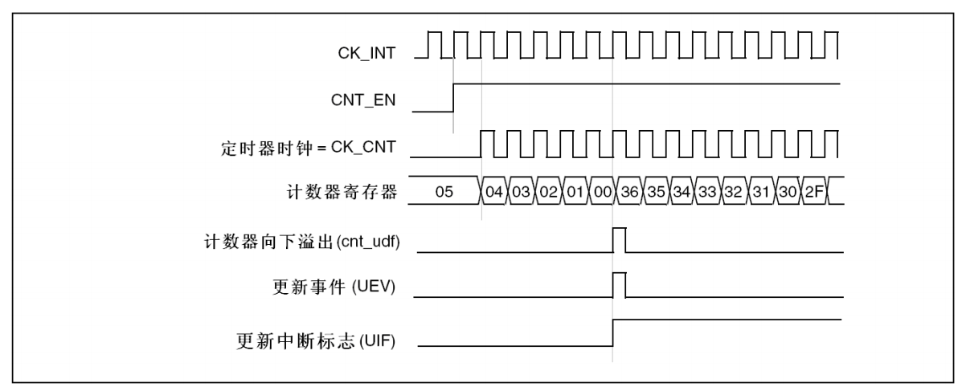
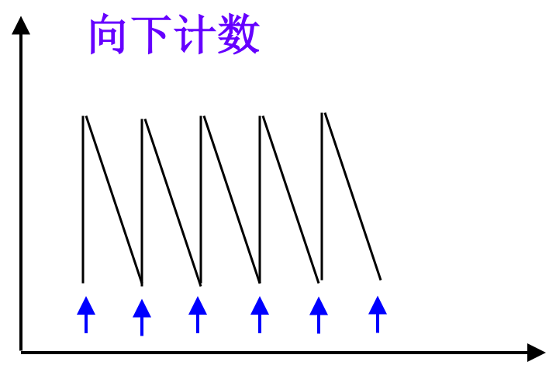
4.2
通用定时器基本原理
7.5
8.2
8.3
8.4
向下计数模式（时钟分频因子=1）

Slide 15
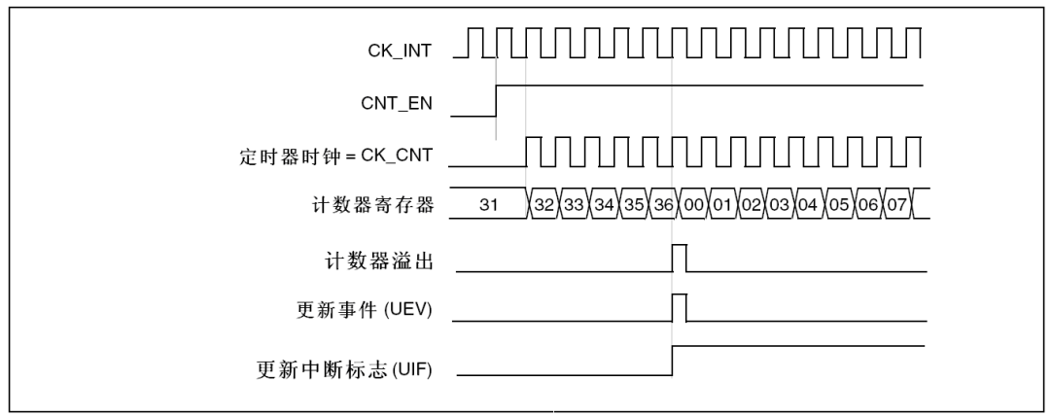
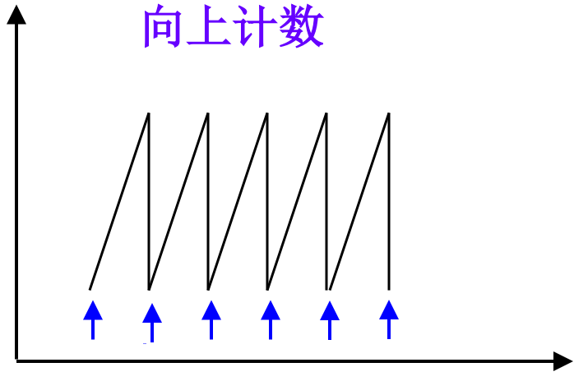
4.2
通用定时器基本原理
7.5
8.2
8.3
8.4
向上计数模式（时钟分频因子=1）

Slide 16
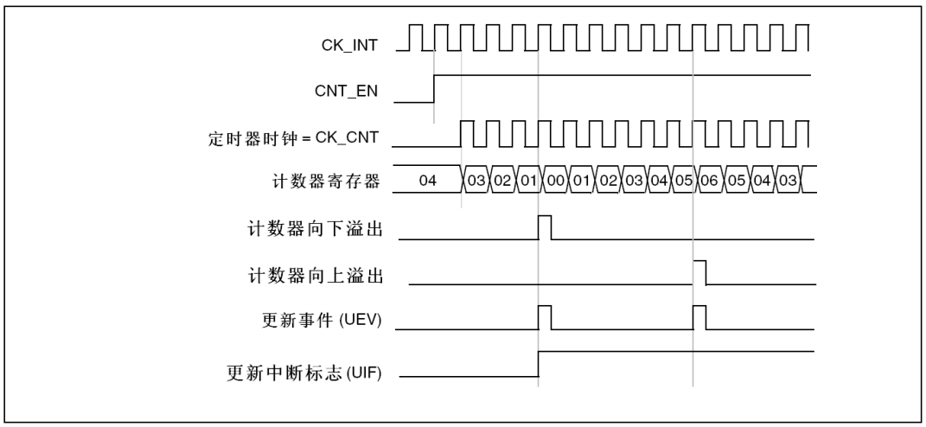
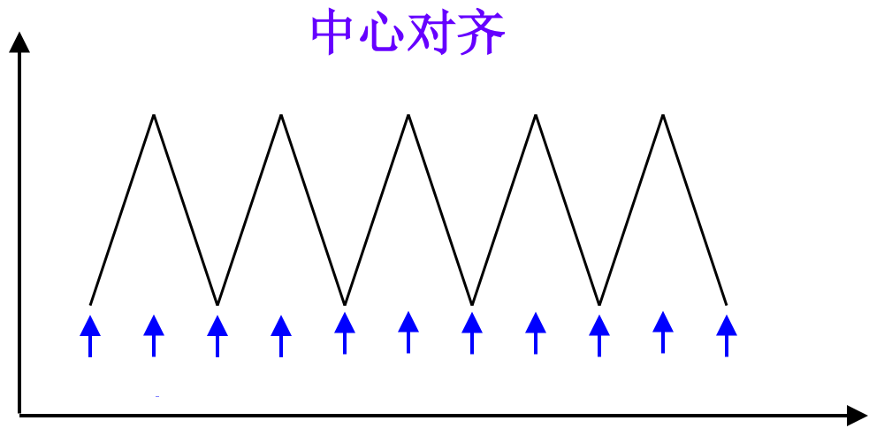
4.2
通用定时器基本原理
7.5
8.2
8.3
8.4
中央对齐计数模式（时钟分频因子=1 ARR=6）

Slide 17
4.2
通用定时器基本原理
7.5
8.2
8.3
8.4
定时器中断实验相关寄存器
参考STM32F1-开发指南库函数版本P216

Slide 18
4.2
通用定时器基本原理
7.5
8.2
8.3
8.4
定时器参数初始化：
void TIM_TimeBaseInit(TIM_TypeDef* TIMx,
TIM_TimeBaseInitTypeDef* TIM_TimeBaseInitStruct);
typedef struct
{
uint16_t TIM_Prescaler;
uint16_t TIM_CounterMode;
uint16_t TIM_Period;
uint16_t TIM_ClockDivision;
uint8_t TIM_RepetitionCounter;
} TIM_TimeBaseInitTypeDef;
TIM_TimeBaseStructure.TIM_Period = 4999; TIM_TimeBaseStructure.TIM_Prescaler =7199; TIM_TimeBaseStructure.TIM_ClockDivision = TIM_CKD_DIV1; TIM_TimeBaseStructure.TIM_CounterMode = TIM_CounterMode_Up;
TIM_TimeBaseInit(TIM3, &TIM_TimeBaseStructure);

Slide 19
4.2
通用定时器基本原理
7.5
8.2
8.3
8.4
定时器使能函数：
void TIM_Cmd(TIM_TypeDef* TIMx, FunctionalState NewState)
定时器中断使能函数：
void TIM_ITConfig(TIM_TypeDef* TIMx, uint16_t TIM_IT, FunctionalState NewState);
状态标志位获取和清除
FlagStatus TIM_GetFlagStatus(TIM_TypeDef* TIMx, uint16_t TIM_FLAG);
void TIM_ClearFlag(TIM_TypeDef* TIMx, uint16_t TIM_FLAG);
ITStatus TIM_GetITStatus(TIM_TypeDef* TIMx, uint16_t TIM_IT);
void TIM_ClearITPendingBit(TIM_TypeDef* TIMx, uint16_t TIM_IT);

Slide 20
4.2
通用定时器基本原理
7.5
8.2
8.3
8.4
定时器中断实现步骤
能定时器时钟。
RCC_APB1PeriphClockCmd();
② 初始化定时器，配置ARR,PSC。
TIM_TimeBaseInit();
开启定时器中断，配置NVIC。
void TIM_ITConfig();
NVIC_Init();
④ 使能定时器。
TIM_Cmd();
⑥ 编写中断服务函数。
TIMx_IRQHandler();

